Slide 1
面向高效部署的扩散模型关键组件简化实证研究
2026/06/04
汇报人：libinghang

Slide 2
目录
01
02
研究背景与动机
核心组件与简化方法
03
04
实验与分析
结论与展望

Slide 3
研究背景与动机
01

Slide 4



扩散模型的发展与挑战
性能提升伴随实现复杂度、训练成本与理解门槛的急剧增加
余弦噪声调度
可学习方差
混合损失函数
替代线性调度
噪声添加过程更平滑
直接优化
变分下界
噪声预测损失
+ 变分下界损失

Slide 5



研究目标与定位
2项
1个
简化对象
基准模型
噪声调度+训练目标
Improved DDPM
控制变量实验
以Improved DDPM为基准框架，通过严格的控制变量实验，系统性地实证评估各组件简化对生成质量与推理效率的具体影响，确保结论的科学性与可复现性。
性能折衷量化
不追求生成质量的极限突破，而是聚焦于量化性能折衷程度与效率收益之间的权衡关系，为实际部署场景提供可量化的决策依据。
决策参考价值
为关注模型可理解性、可部署性及开发效率的研究者与教育工作者提供实用的决策参考，降低扩散模型技术门槛，促进技术普及与教学应用。

Slide 6
核心组件与简化方法
02

Slide 7



扩散模型数学框架
q(x_{t}| x₀) =𝒩(x_{t}; √ᾱ_{t}x₀, (1-ᾱ_{t})I)
ᾱ_{t}= ∏_{s=1}^{t}(1-β_{s}) 累积乘积
|
β_{t}∈ (0,1) 噪声调度
|
T总扩散步数
前向过程
反向过程参数化
单步转移：q(x_{t}|x_{t-1}) 加入高斯噪声
p_{θ}(x_{t-1}|x_{t}) = 𝒩(μ_{θ}(x_{t},t), Σ_{θ}(x_{t},t))
均值缩放：√(1-β_{t})· x_{t-1}
μ_{θ}
Σ_{θ}
方差控制：β_{t}I各向同性噪声
神经网络预测均值
可学习/固定方差
马尔可夫链近似真实后验，逐步去噪重建数据
闭式采样优势
损失函数对比
DDPM
Improved
跳过迭代：直接从 x₀采样任意 x_{t}，训练效率提升T倍
L_{simple}
L_{hybrid}
噪声预测MSE
+ λ·L_{vlb}
简化训练 vs 复杂变分下界，精度与效率的权衡

Slide 8
噪声调度策略与训练配置简化
β_{t}= β_{min}+ (β_{max}- β_{min}) × (t/T)
ᾱ_{t}= f(t)/f(0), f(t) = cos²((t/T+s)/(1+s) × π/2)
ᾱ_{t}= 1 - √(1 - t/T)
线性调度
平方根调度
余弦调度
DDPM原始设定，beta随时间线性增长，实现简单直接
改进方案，扩散过程始末变化更平缓
简化运算，以更少计算模拟余弦平滑特性
过程变化相对剧烈，噪声添加速率恒定
中间阶段加速，整体信噪比过渡更自然
兼顾效果与效率，适合资源受限场景
训练配置简化方案
配置 | 反向方差 | 损失函数
完整配置 | 可学习方差 | L_{hybrid}= L_{simple}+ λ × L_{vlb}
简化配置 | 固定方差 | L_{simple}（仅噪声预测损失）

Slide 9
代码实现展示
完整配置核心代码（Improved DDPM）
improved_ddpm.py
1
importtorch
2
importtorch.nnasnn
3
# Improved DDPM with Learnable Variance
4
class ImprovedDDPM(nn.Module):
5
def __init__(self, ...):
6
self.learnable_variance =True
7
self.mixed_loss =True
8
def forward(self, x, t):
9
returnself.predict_eps(x, t), self.v
10
def training_loss(self, x_0, t):
11
returnself.mixed_lvb_loss(x_0, t)
12
可学习方差与混合损失函数实现

Slide 10
代码实现展示
简化配置核心代码
simplified_config.py
1
2
3
4
5
6
7
8
9
10
11
12
13
14
15
importtorch
importtorch.nnasnn
# 固定方差配置：简化噪声调度
class SimplifiedDiffusion(nn.Module):
def __init__(self, fixed_variance=0.02):
super().__init__()
self.var = fixed_variance# 固定方差
def simplified_loss(self, x_0, t, noise):
# 简化损失函数：MSE 替代复杂 KL 散度
x_t = self.q_sample(x_0, t, noise)
returnF.mse_loss(x_t, self.predict(x_0, t))
固定方差与简化损失函数实现

Slide 11
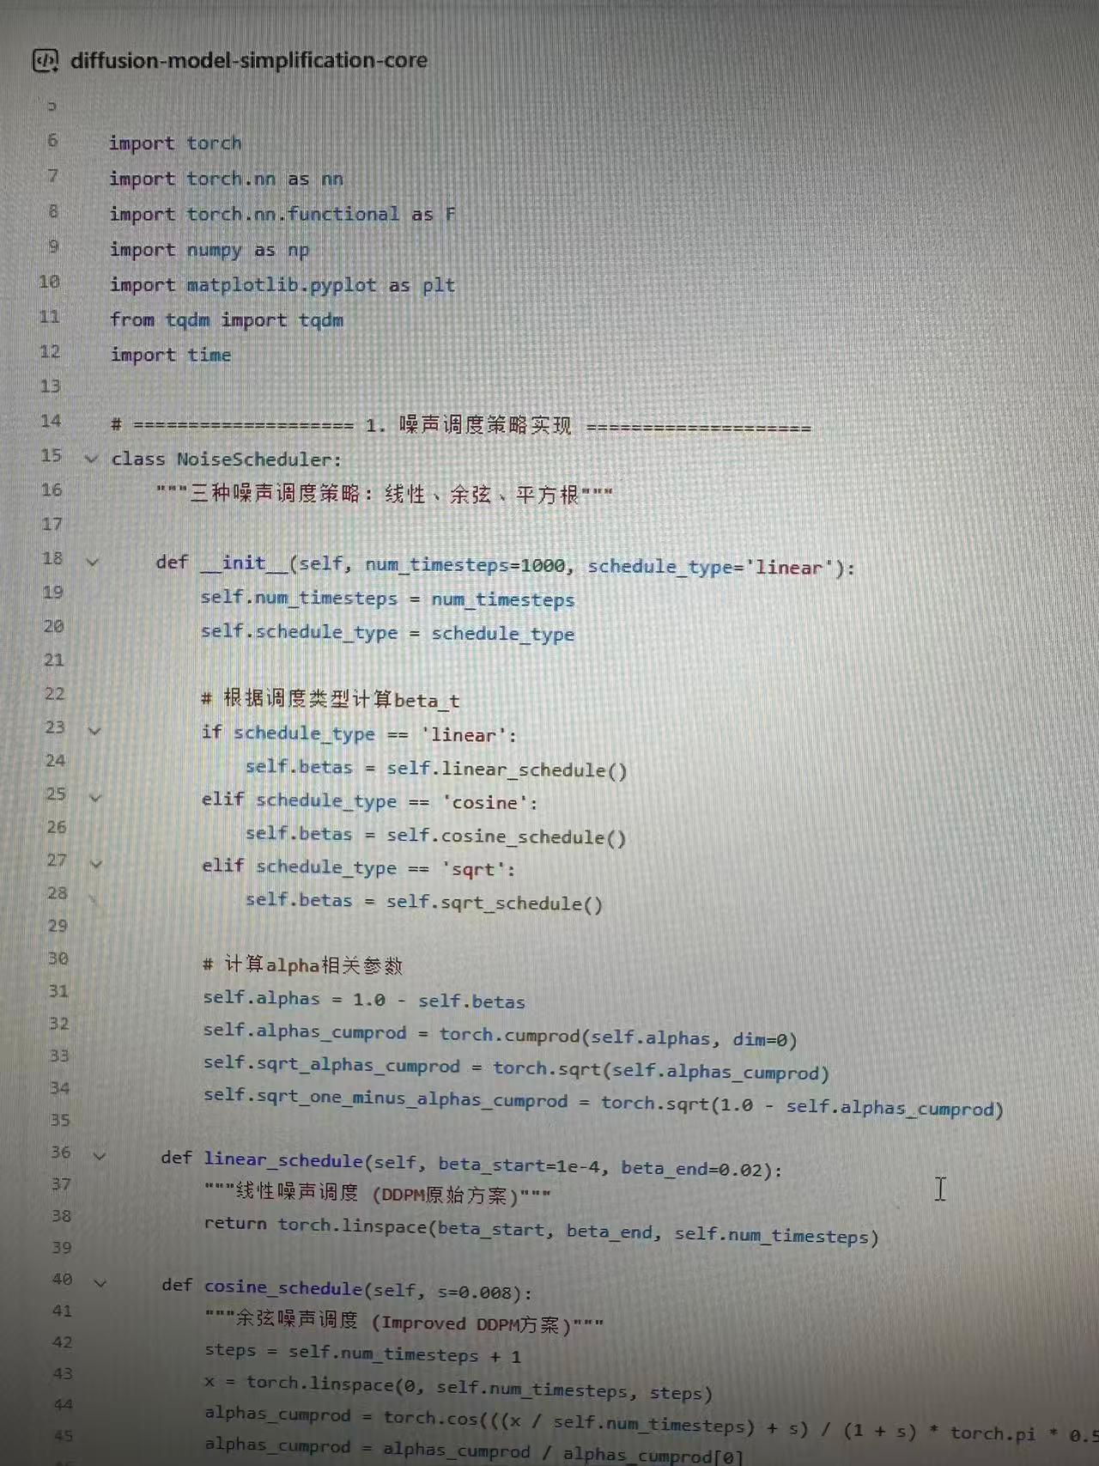
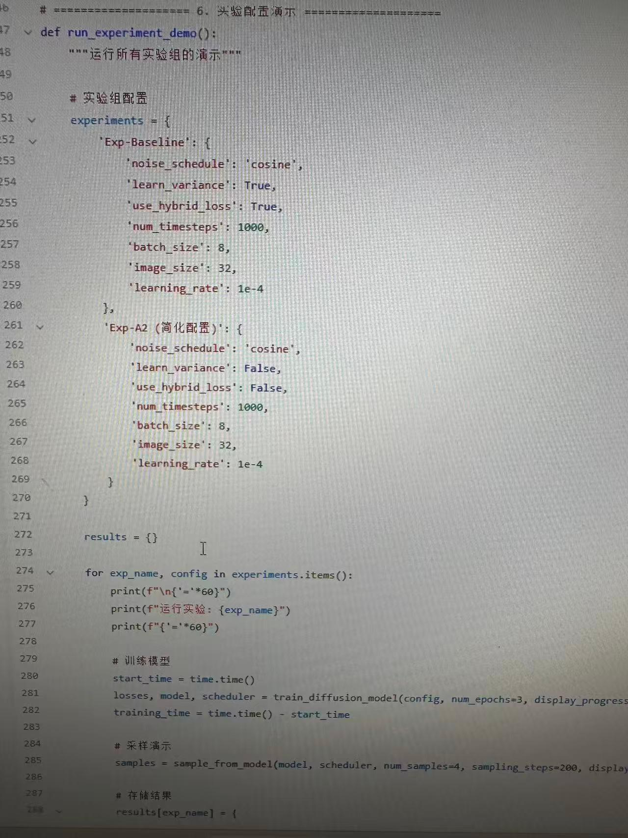

Slide 12
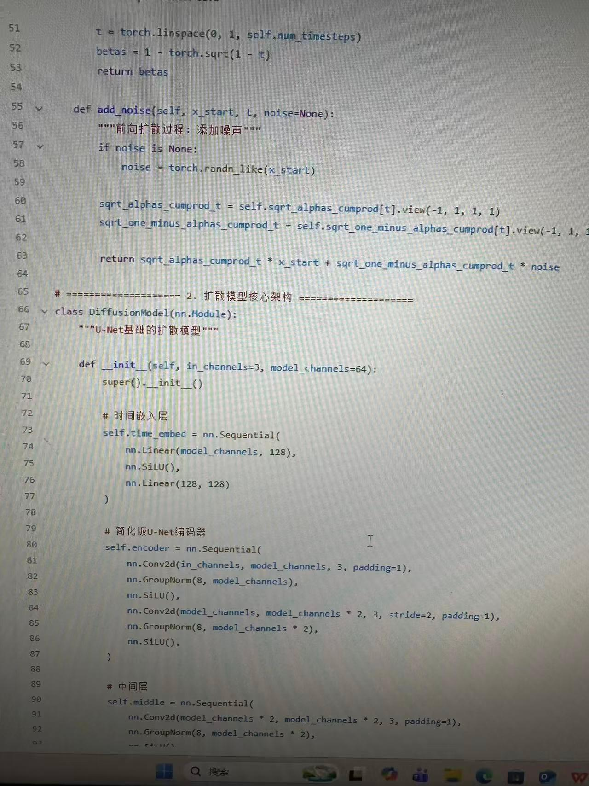
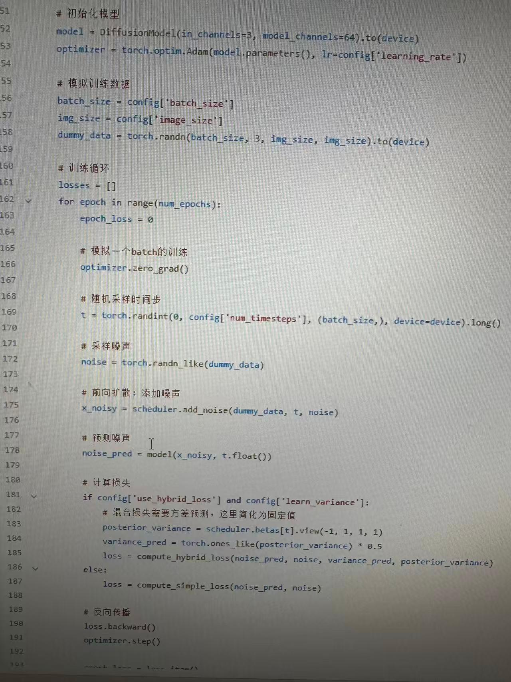

Slide 13
实验与分析
03

Slide 14


实验设计
控制变量原则
数据集
评估指标
所有实验共享相同的U-Net主干网络、AdamW优化器、学习率及训练总轮数
MNIST
CIFAR-10
FID
生成质量
↓ 越低越好
PSNR
生成质量
↑ 越高越好
MNIST用于初步验证，CIFAR-10为主要结论来源
效率
训练总时间、采样时间
稳定性
最后50轮损失方差
实验组
噪声调度
训练配置
说明
Exp-Baseline
余弦
可学方差+混合损失
完整Improved DDPM基准
Exp-DDPM
线性
固定方差+简化损失
原始DDPM配置
Exp-A1
线性
固定方差+简化损失
线性调度简化配置
Exp-A2
余弦
固定方差+简化损失
余弦调度简化配置
Exp-A3
平方根
固定方差+简化损失
平方根调度简化配置

Slide 15

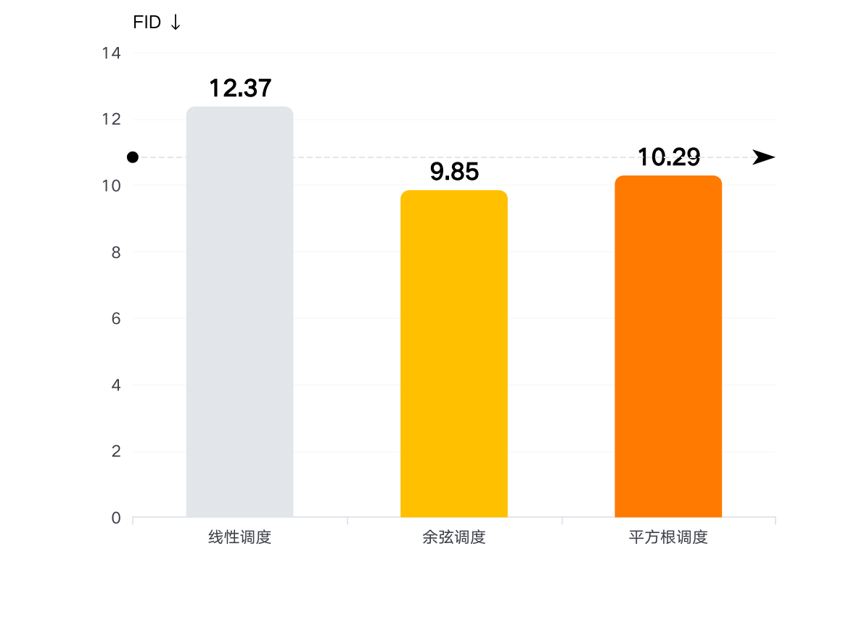


噪声调度策略对比
FID性能对比
余弦调度最优
FID达9.85，为三种策略中最佳，证实余弦衰减在扩散模型训练中的设计优势。
平方根极为接近
FID仅10.29，与余弦差异仅4.5%，且明显优于线性调度（12.37），是性价比极高的替代方案。
训练稳定性更优
余弦与平方根方差分别为5.23×10⁻⁴与5.47×10⁻⁴，远低于线性的6.81×10⁻⁴；可视化样本细节与结构一致性均更优。
误差范围：±0.15~0.21 | 数值越低表示生成质量越好
补充观察：余弦与平方根调度的生成样本在视觉质量上难以区分，均优于线性调度的模糊与结构失真。

Slide 16


训练配置简化验证
FID上升约9.2%
9.2%
证实可学习方差与混合损失对极限性能的有效性
FID性能代价
训练时间节省超16%
可学习方差与混合损失的有效性验证
归因于避免L_vlb项计算与可学习方差梯度更新
16%
实现复杂度显著降低
训练时间节省
代码实现复杂度与理解门槛大幅降低
避免L_vlb计算与梯度更新开销
Exp-Baseline vs Exp-A2 · 固定余弦噪声调度
可靠性验证通过
不同随机种子下性能趋势稳定，证实可靠性

Slide 17
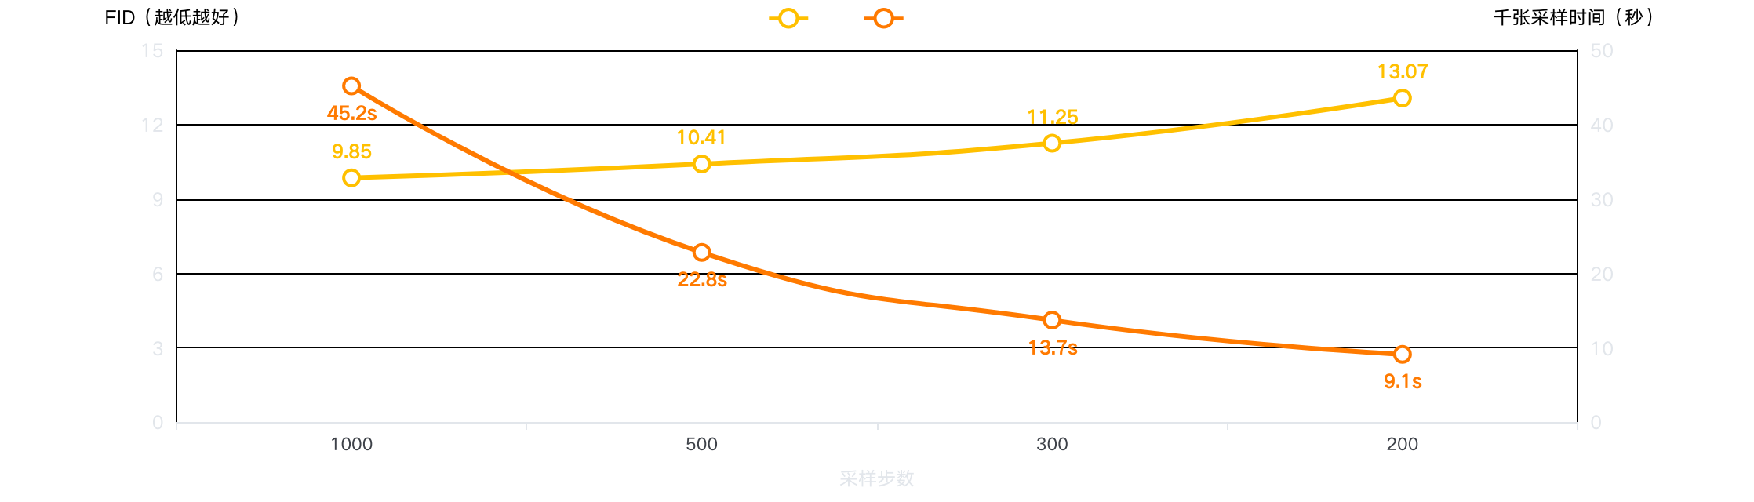



采样效率与生成质量权衡
采样步数与性能权衡曲线
500步
300步
200步
FID仅升5.7%，速度翻倍
FID升14.2%，速度超三倍
FID+32.7%，质量急剧恶化

Slide 18
结论与展望
04

Slide 19


主要结论
推理采样
训练配置
噪声调度
300–500步
~9%
安全采样区间，FID增长<15%，实现数倍推理加速
<5%
FID折衷
FID差距
>16%
实践价值
为资源受限、迭代效率优先或教学演示场景，提供经实证支持的简化配置指南
平方根 ≈ 余弦
训练加速
轻量级替代
未来方向
实现简化
大规模数据集验证泛化能力，结合快速采样算法构建全流程高效方案

Slide 20
感谢聆听
THE END

